Slide 1





AES-XTS
SYMMETRIC ENCRYPTION
by vansy.le

Slide 2

Table of content
1
2
3
3
Overview
Giới thiệu về thuật toán AES, chế độ XTS
AES
Chi tiết về AES, cách thức hoạt động.
XTS
Các chế độ hoạt động, ưu nhược điểm và cách hoạt động của XTS.
Implementation
Triển khai AES XTS với ngôn ngữ C++

Slide 3

AES-XTS
AES
(Advanced Encryption Standard)
AES là một mã khối, mã hóa đối xứng
XTS (XEX Tweakable Block Cipher with Ciphertext Stealing)
1 chế độ của aes, thường được ứng dụng trên việc mã hóa ổ đĩa

Slide 4

Background of AES?
Official
Origins
The Advanced Encryption Standard (AES) is a specification for the encryption of electronic data established by the U.S. National Institute of Standards and Technology (NIST) in 2001.
In 1997, NIST held an international competition to find a new encryption standard to replace DES, which had become obsolete in the face of advances in technology and cryptographic attacks.
Notes:
Tiêu chuẩn mã hóa nâng cao (AES), còn được gọi theo tên gốc là Rijndael (phát âm tiếng Hà Lan: [ˈrɛindaːl]),[5] là một thông số kỹ thuật để mã hóa dữ liệu điện tử do Viện Tiêu chuẩn và Công nghệ Quốc gia Hoa Kỳ (NIST) thiết lập vào năm 2001.
Năm 1997, Viện Tiêu chuẩn và Công nghệ Hoa Kỳ (NIST) tổ chức cuộc thi quốc tế để tìm một tiêu chuẩn mã hóa mới thay thế cho DES (Data Encryption Standard), vốn đã trở nên lỗi thời trước các tiến bộ trong công nghệ và tấn công mật mã.

Slide 5
AES
Hầu hết các phép toán trong thuật toán AES đều thực hiện trong một trường hữu hạn của các byte. Mỗi khối dữ liệu đầu vào 128bit được chia thành 16byte, có thể xếp thành 4 cột, mỗi cột 4 phần tử hay một ma trận 4x4 của các byte, nó gọi là ma trận trạng thái.
Tùy thuộc vào độ dài của khóa khi sử dụng 128bit, 192bit hay 256bit mà thuật toán được thực hiện với số lần lặp khác nhau:
10 rounds for 128-bit keys.
12 rounds for 192-bit keys.
14 rounds for 256-bit keys.
⌂

Slide 6
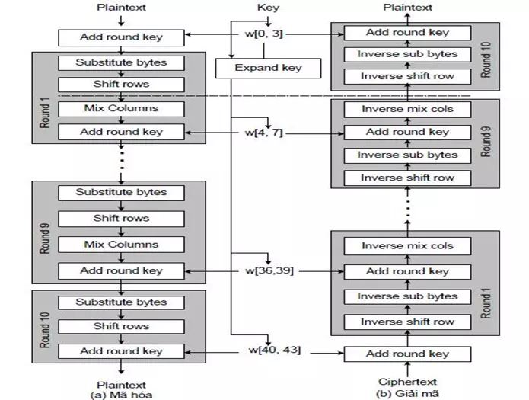
AES

Slide 7
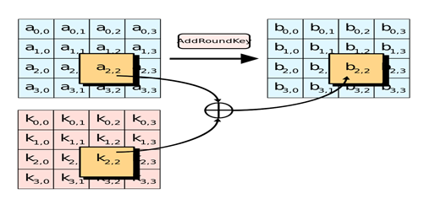
AddRoundKey
Inputs: A 4x4 state matrix and a 4x4 round key matrix.
Operation: Perform a byte-by-byte XOR operation between the state matrix and the corresponding bytes of the round key matrix.

Slide 8
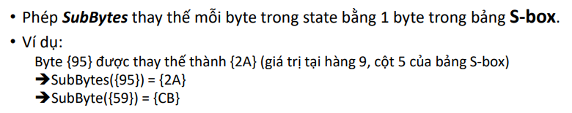
SubBytes
Input: A 4x4 state matrix (16 bytes).
Replace each byte in the state matrix with its corresponding value from the S-box (Substitution Box).

Slide 9
ShiftRows
Row 0: Keep the same, do not shift.
Row 1: Shift left 1 byte.
Row 2: Shift left 2 bytes.
Row 3: Shift left 3 bytes.

Slide 10
MixColumns
MixColumns are defined by matrix multiplication
The operations performed in GF(2^8)
GF(2^8)

Slide 11
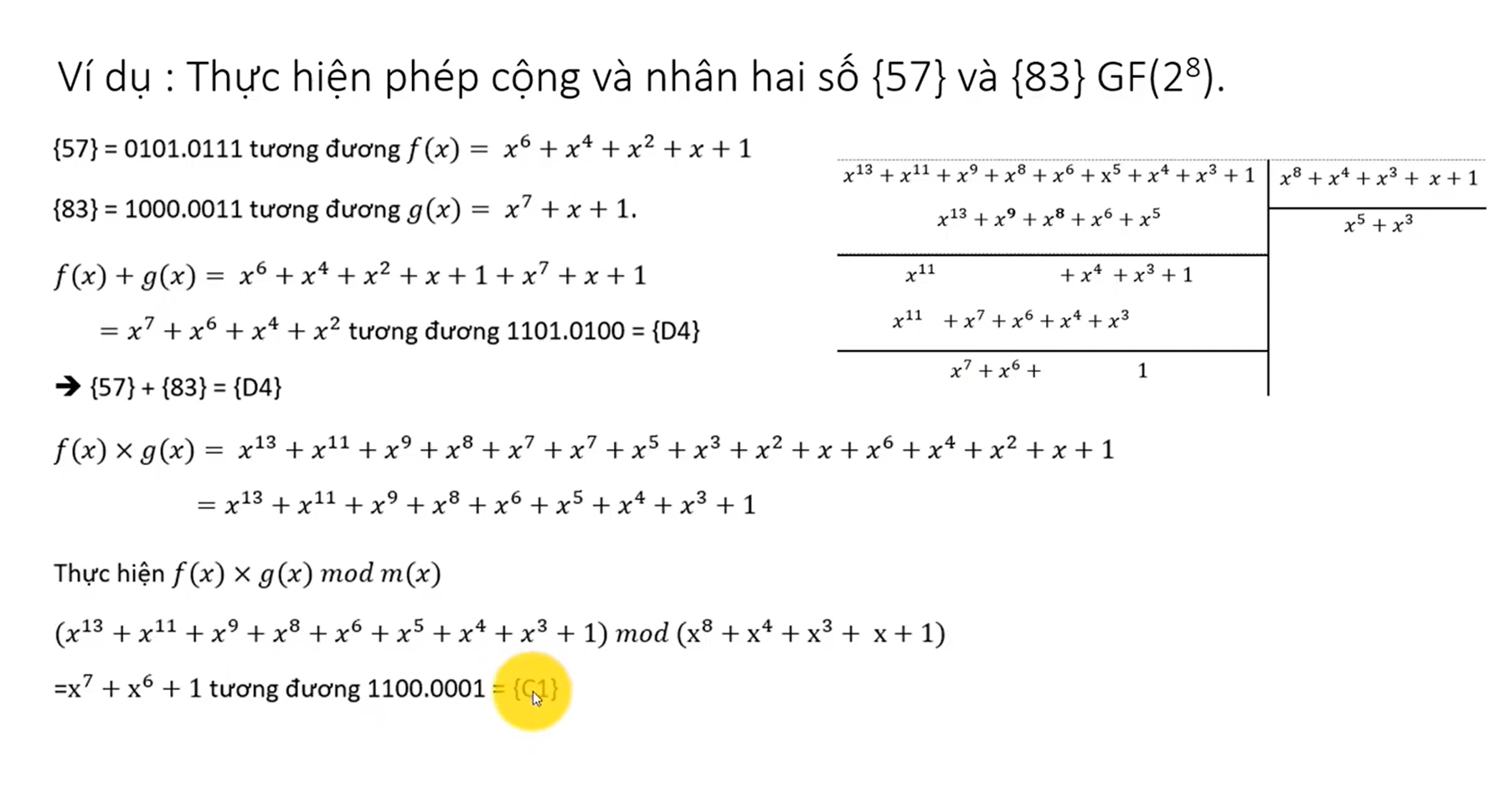
AES
⌂

Slide 12

Modes of Operation
01
ECB
Mỗi khối mã hóa độc lập. Dễ bị lộ mẫu (pattern).
02
CBC
Kết hợp khối hiện tại với khối trước, giảm lộ mẫu.
03
CFB
Biến khối thành dòng (stream).
04
CTR
Misconceptions in society.
05
GCM
Mã hóa kết hợp xác thực dữ liệu.

Slide 13
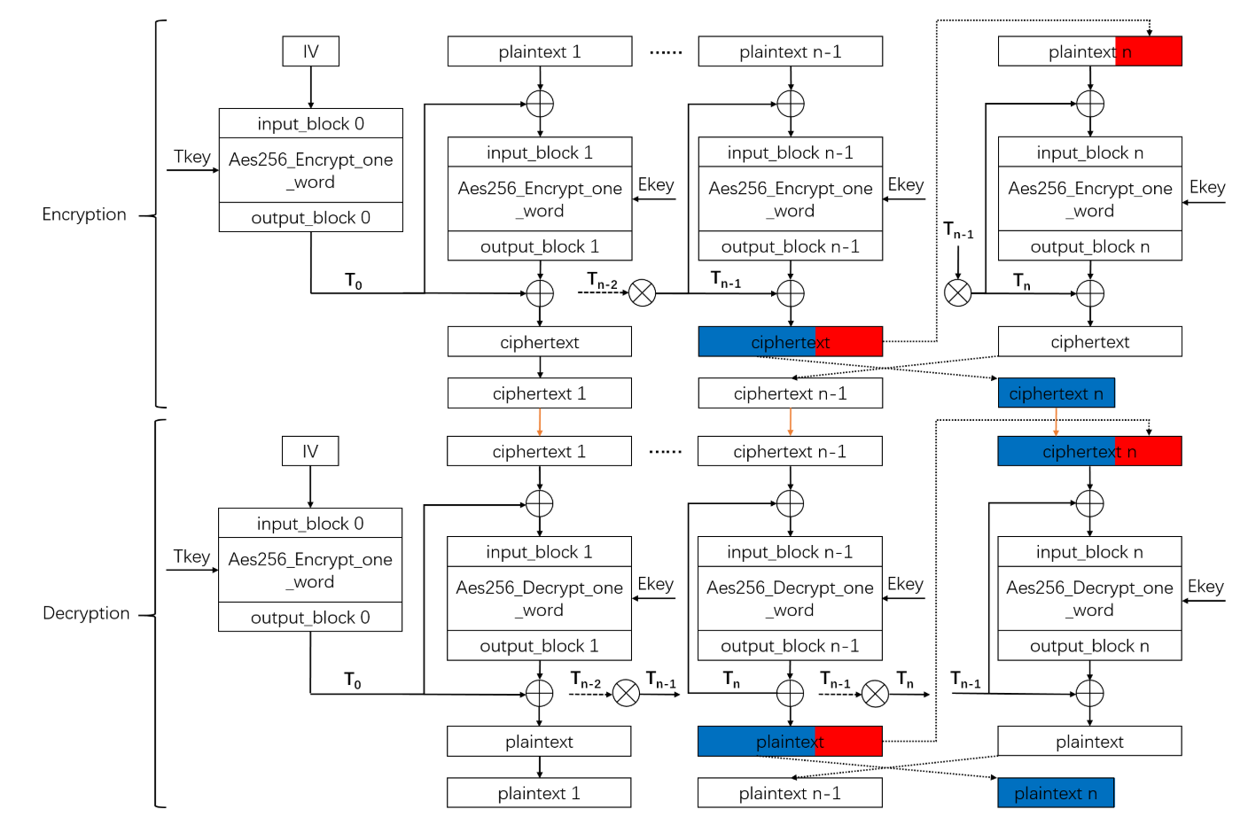
XTS working mode

Slide 14
Positive of XTS
Public
Confusion
01
Misconceptions in society.
Reputation Damage
Negative impact on individuals/organizations.
02
Decision
Impact
Wrong decisions based on inaccurate information.
03

Slide 15



Benefits of Digital Literacy
Access to Information
Find quality information.
Better Decisions
Based on data and facts.
Online Security
Protect against fraud.
⌂

Slide 16

Implementation
Language
C plus plus
IDE
Visual studio code

Slide 17
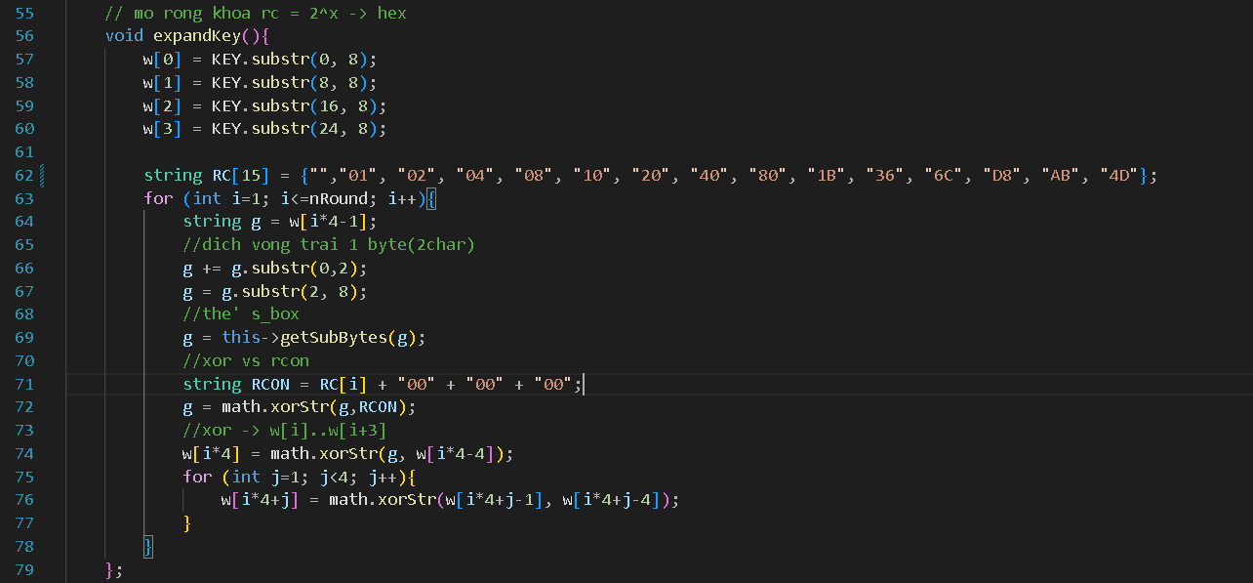
Expand Key

Slide 18
Encode XTS

Slide 19


Demo
Digital literacy is crucial for combating hoaxes and protecting oneself.

Slide 20

THANK YOU!
⌂

